Slide 1


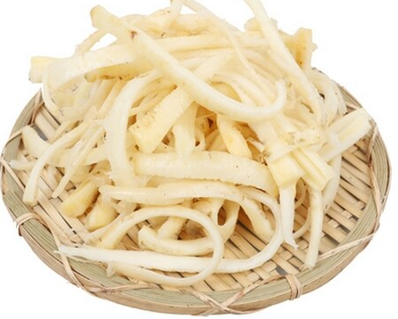
주간식단표
5/5(월) |  | 5/6(화) |  | 5/7(수) |  | 5/8(목) |  | 5/9(금)
어린이날/ 부처님 오신 날 |  | 대체 휴일 |  | 순살닭감자조림 소고기무국 들기름막국수 명엽채무침 쌈무무침 열무김치 보리밥 |  | 돈사태떡찜 순두부찌개 감자고로케&케찹 오징어도라지초무침 오복지 포기김치 쌀밥 |  | 김밥볶음밥 유부장국 메추리알매운조림 고구마맛탕 부추겉절이 조미김 깍두기/요구르트
* 도라지의 효능 * 1. 면역력 증진 – 트립토판, 아르기닌 등 아미노산이 체내 면역세포 활성화에 도움 2. 피부미용 – 사포닌이 피부를 맑고 곱게 만들어주고 트러블과 여드름을 억제해 피부질환 예방에 효과 3. 통증완화 4. 콜레스테롤 분해 5. 호흡기 질환 도움
상기 메뉴는 시장상황에 따라 변경 될 수 있습니다

